Slide 1
第二节 共价键与分子的空间构型
第2课时 分子的空间结构与分子性质

Slide 2
知识回顾
直线形
1.写出下列分子的空间构型
V形
直线形
水分子： ；
CO₂分子： ；
三角锥形
正四面体形
氨分子： ；
甲烷分子： ；
2.极性键： 。
非极性键： 。
共用电子不偏向于任何成键原子，参与成键原子都不显电性的共价键
共用电子偏向于吸引电子能力大的原子，使其带部分负电荷，另一原子带部分正电荷的共价键

Slide 3
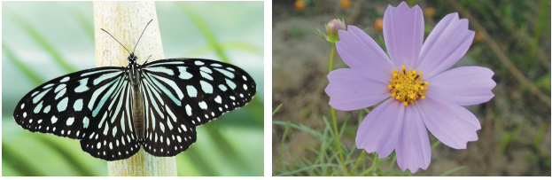
交流研讨
在日常生活中，你肯定会注意到身边的许多物体如建筑物、汽车、动物、植物甚至某些自然景观等，都显示出一定的对称性，并常常用"美"来描述它们。
宏观物体具有对称性，那么，构成它们的微观粒子如分子也具有对称性吗?请你以水、二氧化碳、氨、甲烷等分子为例，分析它们具有怎样的对称性。
具有对称性的蝴蝶和花朵

Slide 4
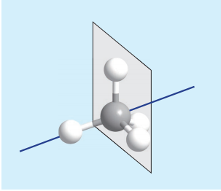
二.分子的空间结构与分子性质
1.分子中的原子排布与对称性
（1）分子的对称性
依据对称轴的旋转或借助对称面的反映能够复原的分子称为对称分子，分子所具有的这种性质称为对称性。
对称性对分子性质的影响：
极性、旋光性
在光透过某些化合物时，光波振动的方向会旋转一定的角度，这种性质称为旋光性。
甲烷分子的对称轴和对称面

Slide 5
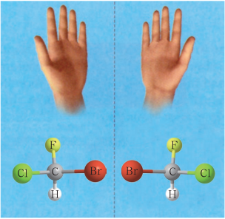
（2）分子的手性
手性：
分子本身和它们在镜中的像，就如同人的左手和右手，相似但不能重叠，因而称这类分子表现出手性
手性分子：
具有手性的分子
对称性比较低，不具有对称面。
手性分子性质特点
存在对映异构体，具有相反的旋光性
等物质的量浓度对映异构体溶液，不表现旋光性
手性与手性分子

Slide 6
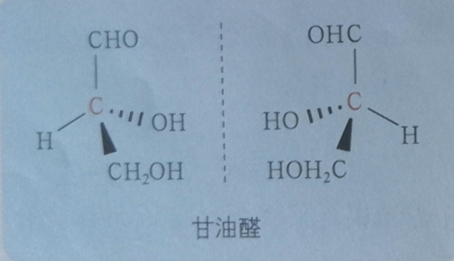
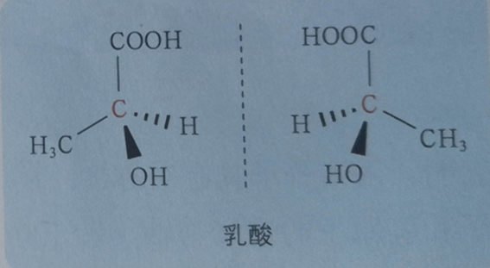
手性分子的判断方法：
是否含有不对称碳原子
对于仅通过单键连接其他原子的碳原子，当其所连接的四个原子或基团均不相同时，这个碳原子称为不对称碳原子。

Slide 7
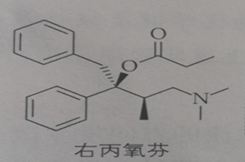
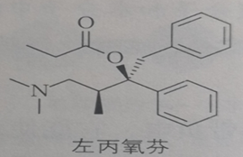
化学与生命
生命体对手性分子的“偏爱”
在生命的产生和演变过程中，往往对一对对映异构体中的一种手性分子有所“偏爱”，如自然界存在的糖大多为右旋体、氨基酸大多为左旋体。因为构成生命的重要物质如蛋白质和核酸等多是由手性分子缩合而成的，所以生物体内进行的化学反应也往往选择性地"接纳"某种类型的手性分子。
人们在研究手性药物时发现。手性药物的两个对映异构体表现出来的生物活性往往是不同的，甚至是截然相反的。例如，由于左旋糖较难被人体吸收，摄入后不会被代谢产生能量 ，对那些希望摄入低能量甜味剂的人群（例如肥胖、糖尿病人等）来说，是一种理想的甜味剂。右丙氧芬和左丙氧芬是一对对映异构体，右丙氧芬具有镇痛作用，其对映体左丙氧芬无镇痛作用但却是有效镇咳药。再如，早期用于减轻妇女妊娠反应的药物沙利度胺，因未能将其中左旋异构体分离出去而导致许多胎儿畸形。
因此，药物的不对称合成已成为人们极为关注的研究领域。2001年诺贝尔化学奖授予诺尔斯（W.S.Knowles）、野依良治（R.Noyori）和夏普莱斯（K.B.Sharpless），就是为表彰他们在手性催化反应研究方面所做出的杰出贡献。

Slide 8
观察思考
分子的极性
在酸式滴定管中加入四氯化碳，打开活塞让四氯化碳缓缓流下，可看到四氯化碳呈直线状垂直流入烧杯中。将用毛皮摩擦过的橡胶棒靠近四氯化碳液流，观察四氯化碳的流动方向是否发生变化。再向另一酸式滴定管中加入蒸馏水，进行同样的实验，观察实验现象。
实验操作 | 在一酸式滴定管中加入四氯化碳，打开活塞，将用毛皮摩擦过的橡胶棒靠近四氯化碳液流 | 在另一酸式滴定管中加入蒸馏水，打开活塞，并将用毛皮摩擦过的橡胶棒靠近水流
现象
结论
解释
四氯化碳液流方向不变
水流方向发生改变
四氯化碳液流与橡胶棒无电性作用
水流与橡胶棒间有电性作用
四氯化碳分子中无正极和负极之分
水分子中存在带正电荷的正极和带负电荷的负极

Slide 9
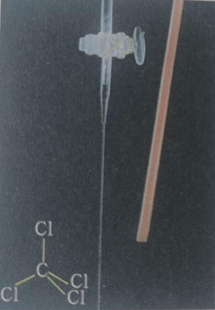
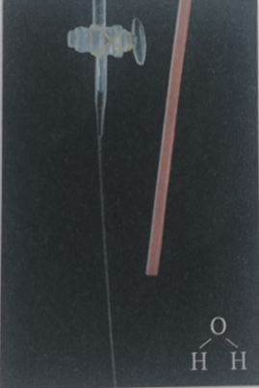
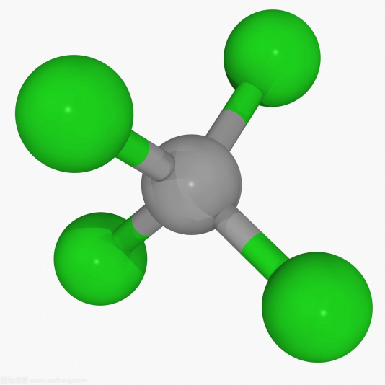
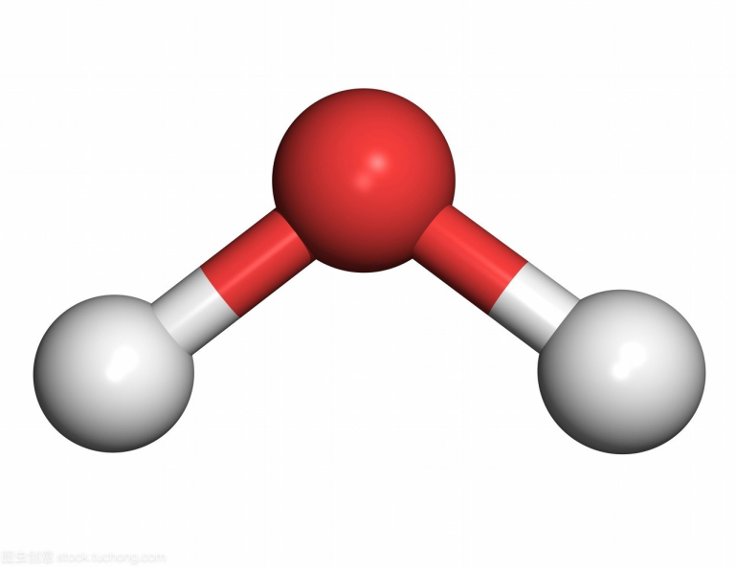
讨论∶
（1）使用四氯化碳、水做实验时，观察到的现象是否相同?
（2）请画图分析四氯化碳和水中的化学键是极性键还是非极性键、电荷在化学键乃至整个分子中如何分布，这对你解释实验现象有什么启示?
δ⁻
极性键
δ⁻
δ⁻
δ⁺
δ⁻
δ⁺
δ⁺
极性键
δ⁻
水分子中存在着带正电荷的正极和带负电荷的负极。
四氯化碳分子中无正极和负极之分

Slide 10
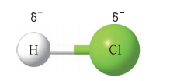

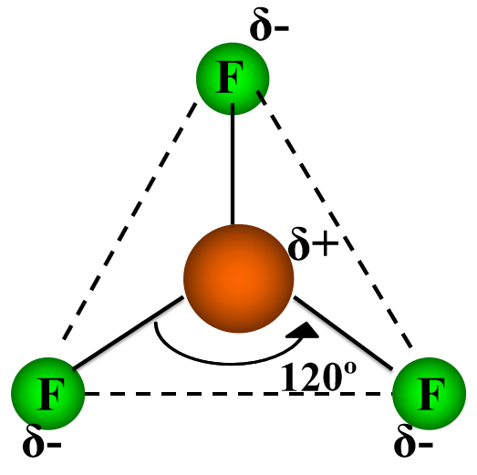
2.分子的电荷分布与极性
（1）极性分子：
分子内存在正、负两极。
即：正、负电荷重心不重合的分子。
氯化氢分子——极性分子
（2）非极性分子：
分子内不存在正、负两极。
氯分子——非极性分子
即：正、负电荷重心重合的分子。
BF₃分子——非极性分子

Slide 11
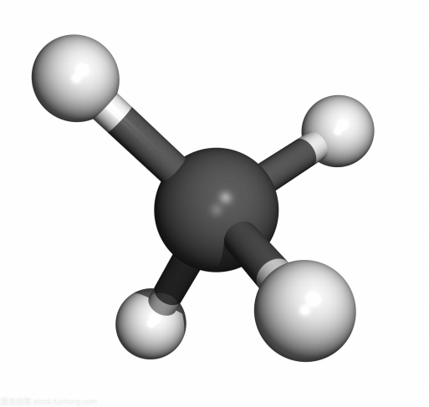
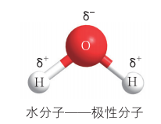
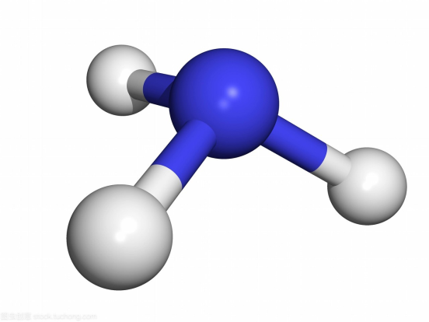
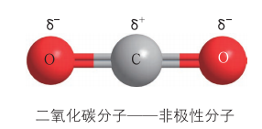
交流研讨
分析水、氨、二氧化碳和甲烷等分子中各原子的带电情况，指出其中的极性分子和非极性分子，并说明理由。
δ⁺
H
负电荷中心
δ⁻
δ⁺
N
δ⁺
δ⁻
H
δ⁺
H
C
δ⁺
H
H
δ⁺
δ⁺
H
H
正电荷中心
水——极性分子
氨——极性分子
二氧化碳分子——非极性分子
甲烷——非极性分子

Slide 12
（3）分子极性判断方法：
双原子分子：
键的极性与分子的极性一致
非极性键→非极性分子：
Cl
Cl
Cl
Cl
极性键→极性分子：
δ-
δ+
H
Cl
H
Cl

Slide 13
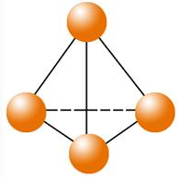
多原子分子(AB_{m}型)：
与分子的空间构型和键的极性都有关系
形成分子的化学键均为非极性键，分子的正、负电荷重心重合
非极性分子
白磷非极性分子
分子的正、负电荷重心重合
非极性分子
形成分子的化学键为极性键
二氧化碳、甲烷分子
分子的正、负电荷重心不重合
极性分子
水、氨分子

Slide 14
（4）分子极性对分子性质的影响
熔沸点：
在相对分子质量相同的情况下，极性分子比非极性分子有更高的沸点。
溶解性：
极性分子易溶于极性溶剂
氨、乙醇等极性分子易溶于水;
"相似相溶"原理
油脂、石油的成分难溶于水，而溶于非极性或极性较小的有机溶剂。
非极性分子易溶于非极性溶剂

Slide 15
迁移应用
在HF、H₂O、NH₃、CS₂、CH₄、N₂、BF₃分子中：
(1)以非极性键结合的非极性分子是___________________________________________；
(2)以极性键结合的具有直线形结构的非极性分子是________________________；
(3)以极性键结合的具有正四面体形结构的非极性分子是________________________；
(4)以极性键结合的具有三角锥形结构的极性分子是________________________；
(5)以极性键结合的具有sp³杂化轨道结构的分子是________________________；
(6)以极性键结合的具有sp²杂化轨道结构的分子是________________________。
(1)N₂
(2)CS₂
(3)CH₄
(4)NH₃
(5)NH₃、H₂O、CH₄
(6)BF₃

Slide 16
归纳总结
常见分子极性与非极性的判断
分子类型 |  | 键的极性 | 分子构型 | 分子极性 | 代表物
双原子分子 | A₂ | 非极性键 | 直线形(对称) | 非极性 | H₂、O₂、Cl₂、N₂等
 | AB | 极性键 | 直线形(不对称) | 极性 | HF、HCl、CO、NO等
三原子分子 | A₂B (或 AB₂) | 极性键 | 直线形(对称) | 非极性 | CO₂、CS₂等(键角180°)
 |  | 极性键 | 角形(不对称) | 极性 | H₂O(键角104．5°)、 SO₂(键角119．5°)等
四原子分子 | AB₃ | 极性键 | 平面三角形(对称) | 非极性 | BF₃、BCl₃等
 |  | 极性键 | 三角锥形(不对称) | 极性 | NH₃(键角107．3°)等
五原子分子 | AB₄ | 极性键 | 正四面体形(对称) | 非极性 | CH₄、CCl₄(键角109°28′)等
 | AB_{n}C_{4－n} (n＜4且为整数) | 极性键 | 四面体形(不对称) | 极性 | CHCl₃、CH₂Cl₂等

Slide 17
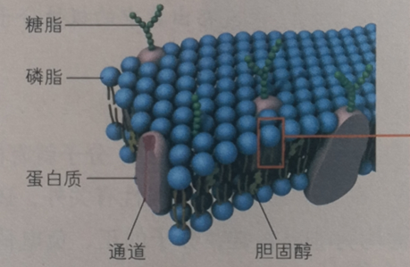
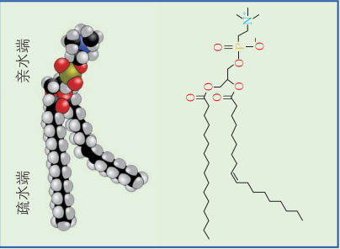
化学与生命
分子的亲水性与疏水性
分子中极性较大的基团具有亲水性，极性较小的基团具有亲脂性（或称为疏水性）。有些分子中既含有亲水性的基团，又含有疏水性的基团，由这类分子构成的物质称为表面活性剂。
细胞膜的主要成分之一——磷脂就是一种天然的表面活性剂。以甘油磷脂这类重要的磷脂为例，在其分子的主链中，甘油的一个羟基被磷酸酯化，磷酸基团又与各种结构不同的小分子化合物相连接（亲水端），另外两个羟基被高级脂肪酸酯化（疏水端），在细胞膜中，这些分子排列成双层膜的结构，亲水端朝向细胞外液或胞质，疏水端则彼此相对，形成膜内部的疏水区。体内电解质溶液的溶质基本上都是亲水性的，因此不能透过细胞膜，只有通过细胞膜上"装载"的蛋白质"通道"，才允许溶质被选择性地"运输"出入细胞。

Slide 18
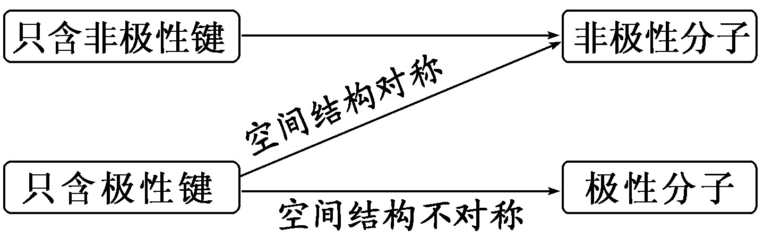
课堂小结
依据对称轴的旋转或借助对称面的反映能够复原的分子
分子的对称性
影响：分子的极性和旋光性
分子的手性
特点：一种分子和它在镜中的像，就如同人的左手和右手，相似而不完全相同，即它们不能重叠
分子的空间结构与分子性质
判断：含有不对称碳原子
非极性分子
分类
极性分子
非极性分子
结构对称，正、负电荷重心重合
根据分子的对称性判断
正、负电荷重心不重合
极性分子
分子的极性
判断方法
根据键的极性判断
影响：分子的熔沸点、溶解性

